Slide 1

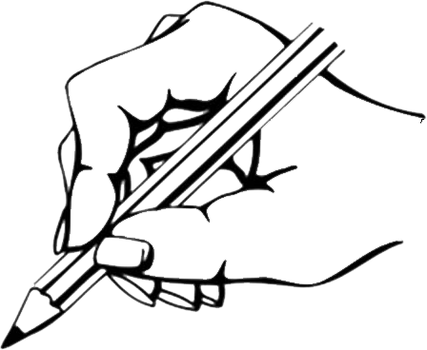

炉外精炼操作与控制
延迟符
Notes:
1

Slide 2
钢包吹氩的作用
1. 调温。主要是冷却钢液。对于开浇温度有比较严格要求的钢种或浇注方法，都可以利用吹氩将钢液温度降低到规定的要求。
2. 混匀。在钢包底部适当位置安放透气砖，氩气喷入可使钢包中的钢液产生环流，用控制氩气流量的方法控制钢液的搅拌程度。吹氩搅拌可促使钢液成分和温度迅速趋于均匀。
3. 净化。搅动的钢液增加了钢中非金属夹杂物碰撞长大的机会。上浮的氩气泡不仅能够吸收钢中的气体，还会黏附悬浮于钢液中的夹杂，将夹杂带至钢液表面而被渣层所吸收。

Slide 3
吹氩搅拌效果
脱氧良好的钢液经钢包吹氩精炼后，可去除钢中的氢15%~40%，夹杂总量可减少50%，尤其是大颗粒夹杂更有明显降低，而钢中的氮含量虽然也降低，但不是特别稳定。
钢包吹氩能够减少因中心疏松与偏析、皮下气泡、夹杂等缺陷造成的废品，同时又提高了钢的密度及金属收得率等。

Slide 4

谢谢
4
PPT模板下载：www.1ppt.com/moban/ 行业PPT模板：www.1ppt.com/hangye/
节日PPT模板：www.1ppt.com/jieri/ PPT素材下载：www.1ppt.com/sucai/
PPT背景图片：www.1ppt.com/beijing/ PPT图表下载：www.1ppt.com/tubiao/
优秀PPT下载：www.1ppt.com/xiazai/ PPT教程： www.1ppt.com/powerpoint/
Word教程： www.1ppt.com/word/ Excel教程：www.1ppt.com/excel/
资料下载：www.1ppt.com/ziliao/ PPT课件下载：www.1ppt.com/kejian/
范文下载：www.1ppt.com/fanwen/ 试卷下载：www.1ppt.com/shiti/
教案下载：www.1ppt.com/jiaoan/ PPT论坛：www.1ppt.cn
延迟符
Notes:
4

